Slide 1
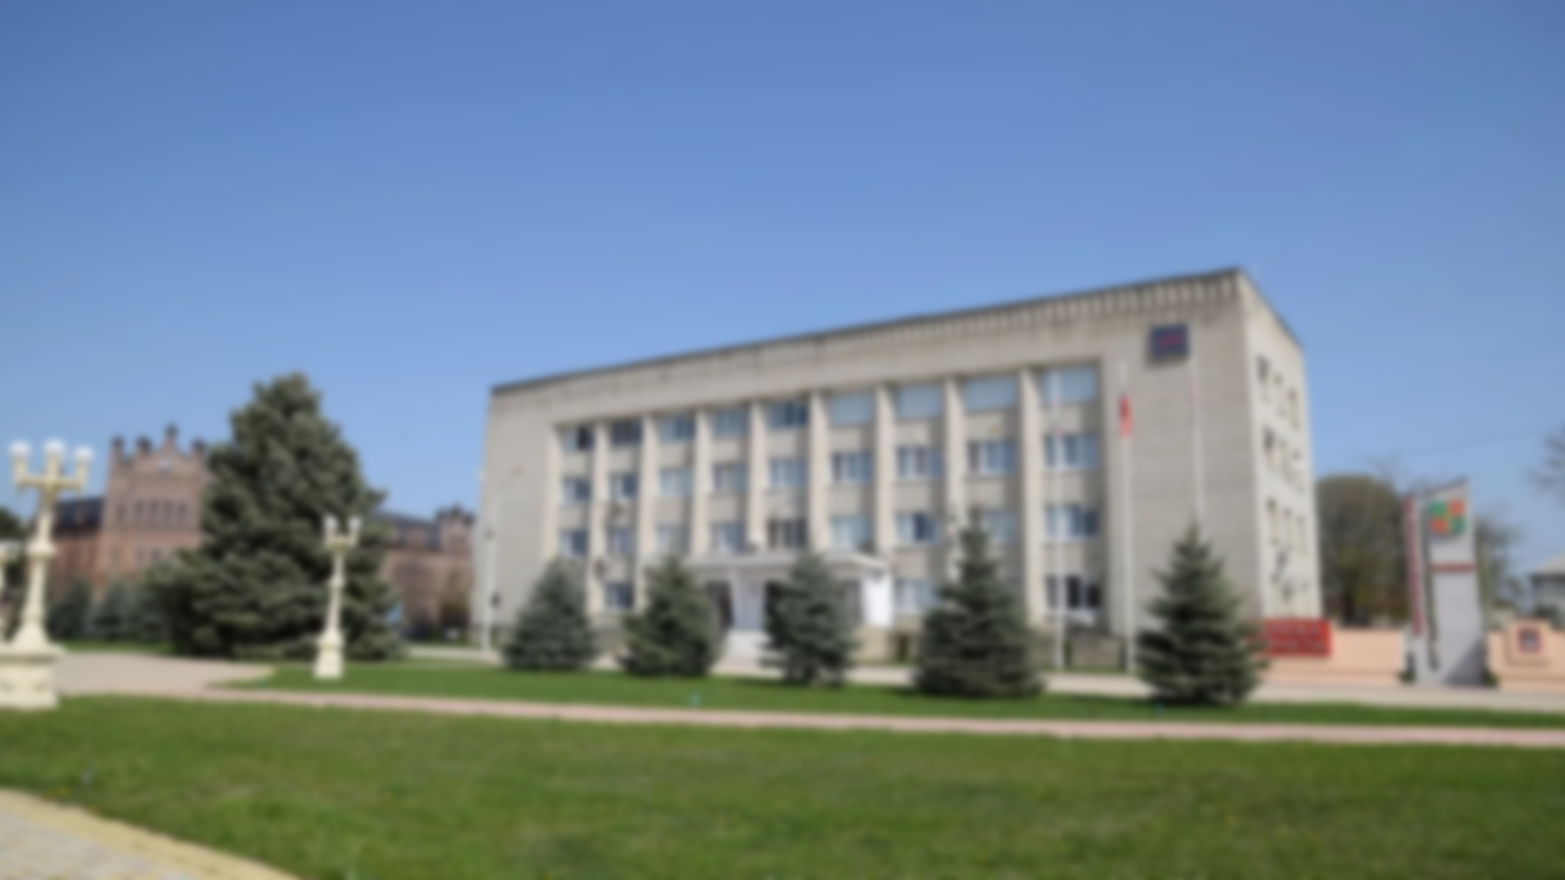

БЮДЖЕТ ДЛЯ ГРАЖДАН

Slide 2

Что такое «Бюджет для граждан»?
Бюджет для граждан» познакомит вас с положениями основного финансового документа Красноармейского района – проекта бюджета района на 2025 и на плановый период 2026 и 2027 годов.
Представленная информация предназначена для широкого круга пользователей и будет интересна и полезна как студентам, педагогам, врачам, молодым семьям, так и муниципальным служащим, пенсионерам и другим категориям населения, так как бюджет района затрагивает интересы каждого жителя нашего района, нацелен на получение обратной связи от граждан, которым интересны проблемы финансирования бюджета муниципального образования Красноармейский район.
Основные показатели бюджета муниципального образования Красноармейский район мы постарались отразить в доступной для граждан форме.

Slide 3
Задачи при формировании
районного бюджета на 2025 год
и на плановый период 2026 и 2027 годов:
Обеспечение устойчивости, сбалансированности бюджета
Обеспечение организационных мер, направленных на рост эффективности бюджетных расходов, повышение качества предоставления муниципальных услуг
Повышение результативности использования бюджетных ресурсов

Slide 4



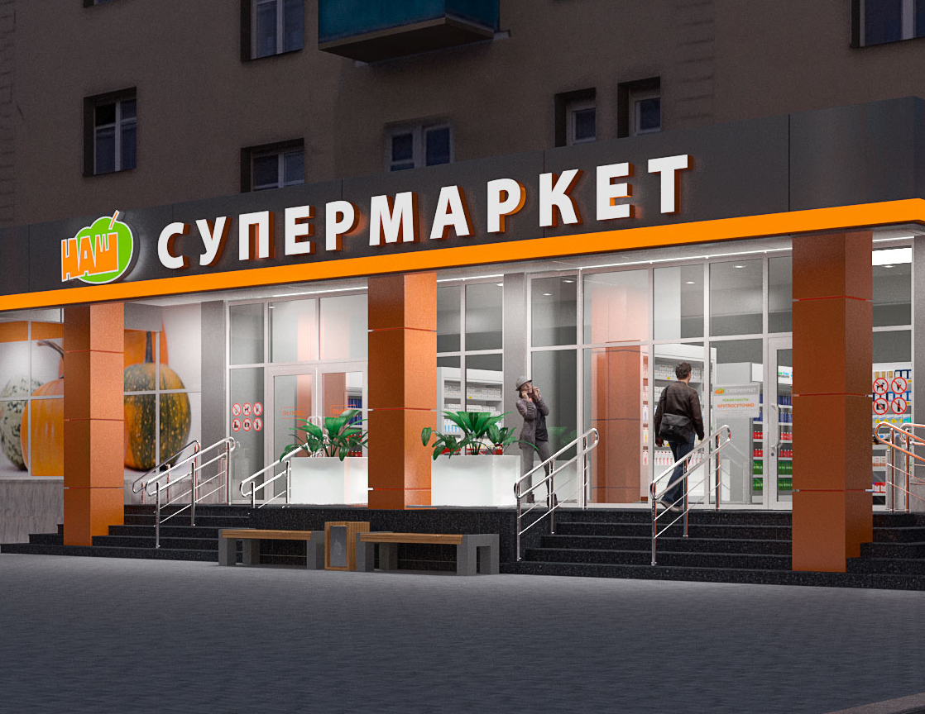
Основная сумма поступлений запланирована по трем доходным источникам:
Бюджет муниципального образования Красноармейский район
Арендная плата за землю
Налог на доходы физических лиц
Упрощенная система налогообложения

Slide 8
Основные источники формирования доходов дорожного фонда района
Акцизы на автомобильный бензин,
прямогонный бензин, дизельное топливо,
моторные масла для дизельных и
карбюраторных (инжекторных) двигателей
Норматив отчисления от налога на прибыль
Межбюджетные трансферты
из бюджетов бюджетной системы РФ
на обеспечение дорожной деятельности в отношении
автомобильных дорог общего пользования

Slide 9
Основные параметры бюджета района
(тыс. рублей)
 | 2025 год | 2026 год | 2027 год
Налоговые, неналоговые доходы | 1 202 538,4 | 1 187 732,1 | 1 264 257,1
Безвозмездные поступления из других уровней бюджета | 2 315 469,8 | 2 118 057,1 | 2 062 580,3
Расходы | 3 613 008,2 | 3 305 789,2 | 3 326 837,4
Профицит/дефицит бюджета (+,-) | - 95 000,0 | 0,0 | 0,0

Slide 10

Доходы бюджета муниципального образования Красноармейский район тыс. рублей

Slide 11

Безвозмездные поступления
тыс. рублей
2025 год | 2026 год | 2027 год
Дотации – 224 030,6 (9,68%) Субсидии – 339 541,7 (14,66%) Субвенции – 1 728 271,9 (74,64%) Иные – 23 625,6 (1,02%) | Дотации – 189 712,3 (8,96%) Субсидии – 118 900,9 (5,61%) Субвенции – 1 785 818,3 (84,31%) Иные – 23 625,6 (1,12%) | Дотации – 202 910,5 (9,84%) Субсидии – 14 256,4 (0,69%) Субвенции – 1 821 787,8 (88,32%) Иные – 23 625,6 (1,15%)

Slide 12

Структура расходов
Расходная часть бюджета муниципального образования Красноармейский район сформирована с учетом расходных полномочий, закрепленных Федеральным законом от 6 октября 2003 года № 131-ФЗ «Об общих принципах организации местного самоуправления в Российской Федерации», а также с учетом переданных муниципальному району отдельных государственных полномочий Краснодарского края, бюджетов поселений и объёмы денежных средств на их выполнение. Расходы бюджета запланированы с учётом реализации муниципальных программ, непрограммных мероприятий, охватывающих все направления социальной и экономической политики муниципального образования Красноармейский район, исходя из необходимости обеспечения, в первую очередь, действующих расходных обязательств и исполнения долговых обязательств муниципального образования Красноармейский район.

Slide 13
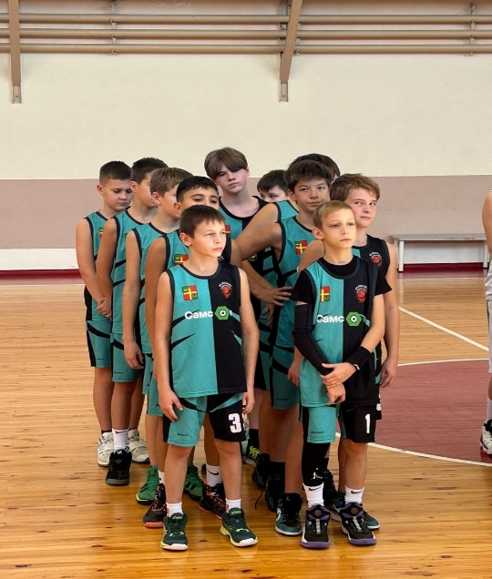
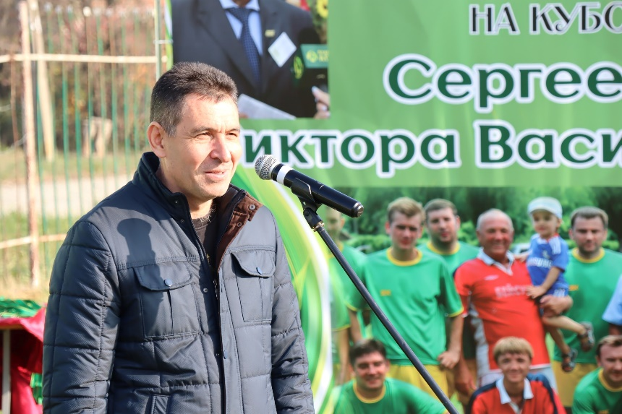
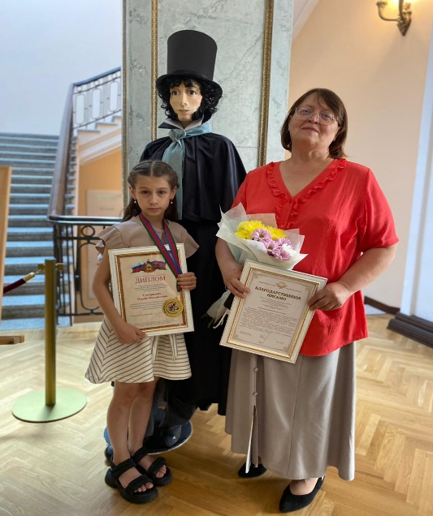
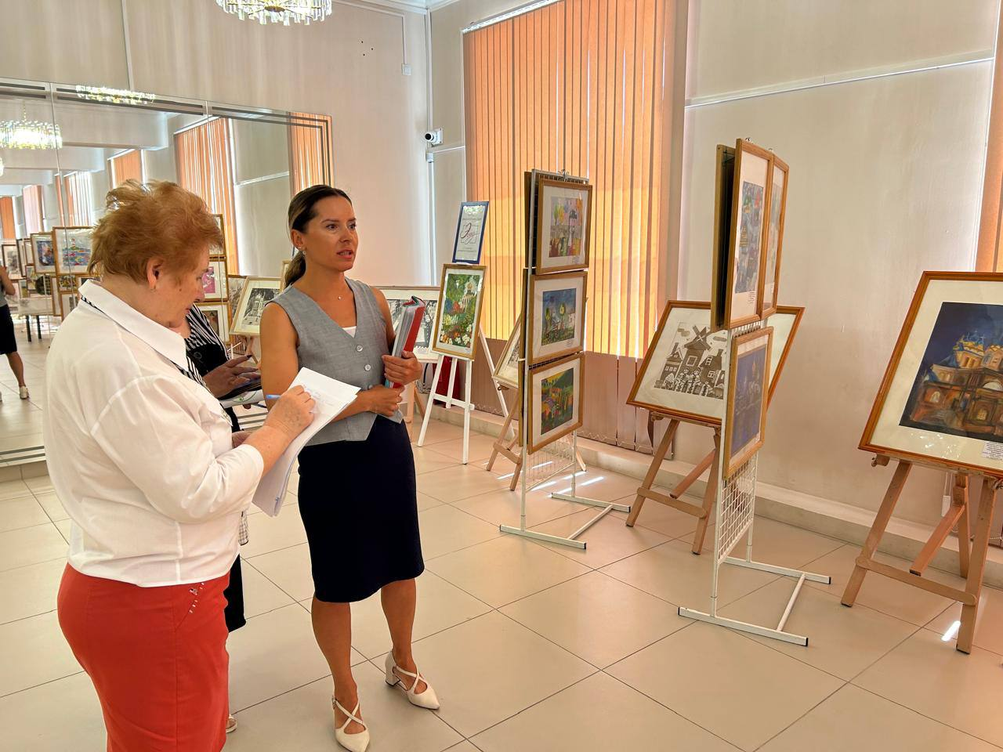
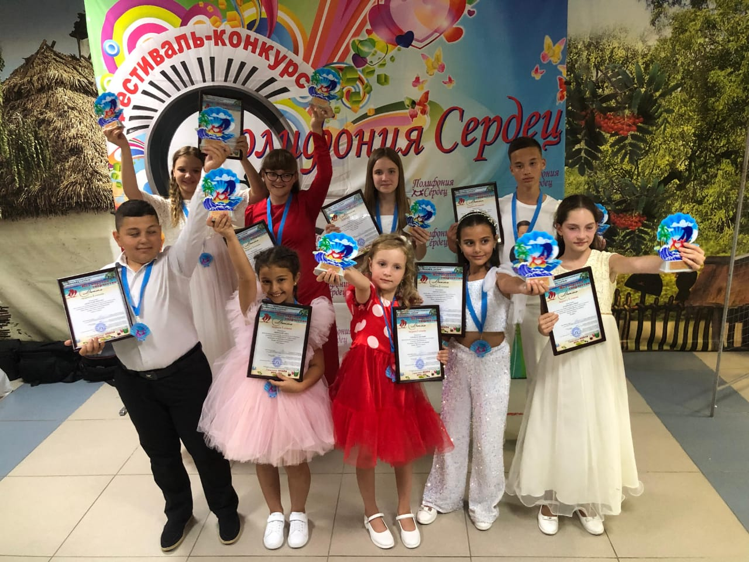
Бюджет муниципального образования Красноармейский район носит социально направленный характер. Как и в предыдущие годы, основной объём расходов приходится на разделы социально-культурной сферы: образование, культуру, физическую культуру и спорт, социальную политику, здравоохранение.

Slide 14

тыс. рублей

Slide 15
Объёмы бюджетных ассигнований
в разрезе разделов бюджетной классификации
тыс. рублей
Наименование разделов | 2025 год | 2026 год | 2027 год
Общегосударственные вопросы | 268 050,6 | 294 609,3 | 305 872,1
Национальная оборона | 196,0 | 210,2 | 225,9
Национальная безопасность и правоохранительная деятельность | 46 720,1 | 41 952,4 | 41 991,7
Национальная экономика | 42 357,5 | 42 499,6 | 42 409,4
Жилищно-коммунальное хозяйство | 80 089,6 | 41 342,1 | 8 542,1
Образование | 2 720 355,0 | 2 455 864,4 | 2 461 864,6
Культура, кинематография | 24 077,2 | 23 080,4 | 22 698,3
Здравоохранение | 13 000,0 | 0,0 | 0,0
Социальная политика | 201 157,7 | 168 337,8 | 174 264,1
Физическая культура и спорт | 192 004,5 | 179 407,0 | 179 449,2
Обслуживание государственного (муниципального) долга | 15 000,0 | 13 361,2 | 4 694,5
Межбюджетные трансферты общего характера бюджетам муниципальных образований | 10 000,0 | 10 000,0 | 10 000,0
Условно утверждённые расходы | 0,0 | 35 124,8 | 74 825,5
Всего | 3 613 008,2 | 3 305 789,2 | 3 326 837,4

Slide 16
Муниципальные программы МО Красноармейский район
тыс. рублей
Название программы | 2025 год | 2026 год | 2027 год
1. Муниципальная программа муниципального образования Красноармейский район «Цифровой муниципалитет» | 6 410,1 | 3 484,0 | 4115,6
2. Муниципальная программа муниципального образования Красноармейский район «Развитие образования» | 2 325 444,6 | 2 335 503,6 | 2 325 102,8
3. Муниципальная программа муниципального образования Красноармейский район «Социальная поддержка граждан» | 126 690,6 | 111 910,4 | 118 725,8
4. Муниципальная программа муниципального образования Красноармейский район «Доступная среда» | 559,4 | 668,4 | 668,4
5. Муниципальная программа муниципального образования Красноармейский район «Дети Кубани» | 96 820,5 | 80 326,5 | 80 644,1
6. Муниципальная программа муниципального образования Красноармейский район «Комплексное и устойчивое развитие в сфере градостроительства» | 430,0 | 430,0 | 430,0
7. Муниципальная программа муниципального образования Красноармейский район «Обеспечение безопасности населения» | 46 283,4 | 41 479,9 | 41 479,9
8. Муниципальная программа муниципального образования Красноармейский район «Развитие культуры» | 168 256,5 | 148 266,0 | 153 382,9
9. Муниципальная программа муниципального образования Красноармейский район «Развитие физической культуры и спорта» | 145 398,0 | 136 916,8 | 136 942,3
10. Муниципальная программа муниципального образования Красноармейский район «Экономическое развитие и инновационная экономика» | 1 134,9 | 1 134,9 | 1 134,9

Slide 17
Название программы | 2025 год | 2026 год | 2027 год
11. Муниципальная программа муниципального образования Красноармейский район «Молодежь Кубани» | 7 668,6 | 7 595,9 | 7 595,9
12. Муниципальная программа муниципального образования Красноармейский район «Развитие местного самоуправления и гражданского общества» | 5 459,4 | 5 459,4 | 5 459,4
13. Муниципальная программа муниципального образования Красноармейский район «Социально-экономическое и территориальное развитие» | 280 157,3 | 23 998,5 | 34 599,6
14. Муниципальная программа муниципального образования Красноармейский район «Информационное обеспечение и сопровождение» | 2 000,0 | 2 000,0 | 2 000,0
15. Муниципальная программа муниципального образования Красноармейский район «Развитие сельского хозяйства» | 22 558,3 | 22 650,9 | 22 650,9
16. Муниципальная программа муниципального образования Красноармейский район «Развитие топливно-энергетического комплекса» | 77 352,7 | 36 950,0 | 4 150,0
17. Муниципальная программа муниципального образования Красноармейский район «Развитие дорожного хозяйства» | 4 693,8 | 4 757,8 | 5 103,7
18. Муниципальная программа муниципального образования Красноармейский район «Развитие жилищно-коммунального хозяйства» | 12 603,3 | 10 681,3 | 9 792,2
19. Муниципальная программа муниципального образования Красноармейский район «Профилактика терроризма» | 13 673,5 | 202,5 | 202,5

Slide 18

Название программы | 2025 год | 2026 год | 2027 год
20. Муниципальная программа муниципального образования Красноармейский район «Укрепление правопорядка, профилактика правонарушений, пропаганда здорового образа жизни» | 2 330,2 | 2 366,0 | 2 405,3
21. Муниципальная программа муниципального образования Красноармейский район «Профилактика экстремизма и гармонизация межнациональных отношений в муниципальном образовании Красноармейский район» | 72,7 | 72,7 | 72,7
Расходная часть бюджета муниципального образования Красноармейский район сформирована и представлена в программном формате на основе 21 муниципальной программы муниципального образования Красноармейский район. На реализацию муниципальных программ на 2025 год предусмотрено 3 345 997,8 тысяч рублей или 92,6% от общего объёма расходов бюджета муниципального образования Красноармейский район.
(В 2026 году – 2 976 855,5 тысяч рублей или 90,1%, в 2027 – 2 956 658,9 тысяч рублей или 88,9%).

Slide 19
Источники финансирования дефицита бюджета
Источники финансирования дефицита бюджета предусмотрены на 2025 год в объеме – 95 000,0 тыс. рублей, на 2026 год – 0,0 тыс. рублей, на 2027 год – 0,0 тыс. рублей.
Запланировано поступление средств от привлечения кредитов от кредитных организаций в валюте Российской Федерации.
В проекте решения учтены требования Бюджетного кодекса Российской Федерации по установлению предельных показателей муниципального долга, а также предусмотрены ассигнования на исполнение действующих и вновь принимаемых обязательств, составляющих муниципальный внутренний долг муниципального образования Красноармейский район:
- предельный объем муниципального долга муниципального образования Красноармейский район на 2025 год – 250 300,0 тыс. рублей, на 2026 год – 210 100,0 тыс. рублей, на 2027 год – 185 500,0 тыс. рублей;
- верхний предел муниципального внутреннего долга муниципального образования Красноармейский район на 1 января 2026 года – 95 000,0 тыс. рублей, в том числе верхний предел долга по муниципальным гарантиям муниципального образования Красноармейский район в валюте Российской Федерации – 0,0 тыс. рублей; верхний предел муниципального внутреннего долга муниципального образования Красноармейский район на 1 января 2027 года – 95 000,0 тыс. рублей, в том числе верхний предел долга по муниципальным гарантиям – 0,0 тыс. рублей; на 1 января 2028 года – 95 000,0 тыс. рублей, в том числе верхний предел долга по муниципальным гарантиям – 0,0 тыс. рублей.

Slide 20



Финансовое управление
администрации муниципального образования
Красноармейский район
Адрес: 353800,
ст. Полтавская,
ул. Набережная д.179
Телефон:
8(86165)3-36-77; 4-14-58;
Факс:
8(86165)3-36-77; 4-14-58;
E-mail: fu-2013@inbox.ru

